Slide 1

Análisis de Señales
Filtros Digitales
Dr. José Ramón Iglesias
DSP-ASIC BUILDER GROUP
Director Semillero TRIAC
Ingenieria Electronica
Universidad Popular del Cesar

Slide 2
FILTROS IDEALES
Una de las razones por las cuales se diseña un filtro es para eliminar las perturbaciones
Señal
Filtro
Ruido
En general se discrimina entre señal y ruido (perturbación) en términos de espectro en frecuencia

Slide 3
Condiciones para que no exista distorsión
Problema: Idealmente se desea que el filtro no distorsione la señal que se quiere recuperar.
La misma forma que s(t), pero escalada y retardada.
FILTRO IDEAL
Consecuencia sobre la Respuesta en Frecuencia:
constante
lineal

Slide 4
Para la implementación en tiempo real se debe tener un filtro causal,
since
REALIDAD (Malas noticias!): por el Teorema de Paley-Wiener, si h(n) es causal y con energía finita,
Es decir no puede ser cero en un intervalo, por ello no puede tener una respuesta ideal

Slide 5
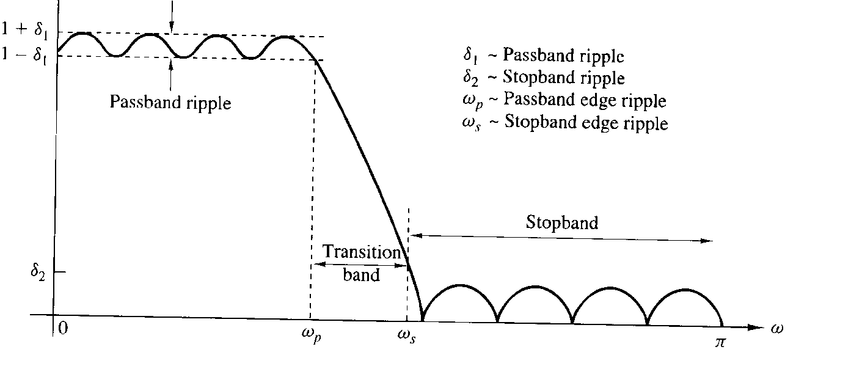
Característica de Filtro Digital No Ideal
IDEAL
Solo Frecuencias Positivas
NO IDEAL

Slide 6
Dos clases de Filtros Digitales:
a) Respuesta Impulsiva Infinita (FIR), no recursivo, de la forma,
Con N orden del filtro.
Ventajas: estable, la fase puede ser lineal, se puede aproximar cualquier tipo de filtro;
Desventajas: Se necesitan muchos coeficientes (N grande) para una buena performance;
b) Respuesta Impulsiva Infinita (IIR), recursivo, de la forma,
Ventajas: muy selectivo con pocos coeficientes;
Desventajas: no necesariamente estable, fase no lineal.

Slide 7
Filtros de Respuesta Impulsiva Finita (FIR)
Definición: es un filtro cuya respuesta impulsiva tiene una duración finita.

Slide 8
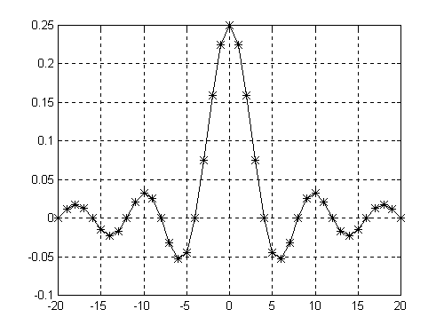
Problema: Dada una respuesta en frecuencia deseada del filtro , determinar la repuesta impulsiva .
Recordar: La respuesta en Frecuencia y la respuesta Impulsiva se relacionan por la DTFT:
Ejemplo: Filtro pasa bajo ideal
DTFT

Slide 9
Notar dos hechos:
el filtro es no causal, es decir la respuesta impulsiva h(n) es distinta de cero para n<0;
la respuesta impulsiva tiene duración infinita.
Esto no es sólo una coincidencia. En general se puede mostrar :
Si un filtro es causal entonces
la respuesta en frecuencia no puede ser cero en un intervalo;
magnitud y fase no son independientes, es decir no se pueden especificar arbitrariamente
Como consecuencia: un filtro ideal no puede ser causal.

Slide 10
Problema: se quiere determinar un filtro de Respuesta Impulsiva Finita Causal (FIR) como aproximación de un filtro ideal.
Ventana rectangular
Se hace por:
Aplicación de Ventanas
n (tiempo)
n (tiempo)
Ventana de Hamming
Respuesta impulsiva infinita
(ideal)
n (tiempo)
n (tiempo)
Respuesta impulsiva finita

Slide 11
b) Desplazar en el tiempo para que sea causal:

Slide 12
Efectos de aplicar una ventana y el desplazamiento sobre la respuesta en frecuencia del filtro:
a) Ventana: dado que entonces
Ventana rectangular
Ventana de Hamming

Slide 13
Para diferentes ventanas, se tienen distintos valores de la región de transición y de atenuación en la banda de rechazo:
Rectangular -13dB
Bartlett -27dB
Hanning -32dB
Hamming -43dB
Blackman -58dB
atenuación
con
Región de transición

Slide 14
Efecto de aplicar una ventana y desplazamiento de la respuesta en frecuencia:
b) desplazamiento: dado entonces
Asi tenemos
Veamos esto en
Para un Filtro Pasa bajo, se tiene que verificar la simetría Entonces
Sin simetría no hay fase lineal
real para todo . Entonces

Slide 15
por simetría ¡muy importante!

Slide 16
La fase del filtro pasa bajo FIR:
Esto muestra que es fase lineal.
No interesa

Slide 17
Ejemplo de Diseño de un filtro FIR usando Ventanas:
Especificaciones: Banda de paso 0 - 4 kHz
Banda de rechazo > 5kHz with con atenuación mínima de 40dB
Frecuencia de muestreo 20kHz
Paso 1: Pasar las especificaciones a Frecuencia Digital
Banda de paso
Banda de rechazo
Paso 2: Desde la banda de paso, determinar la respuesta impulsiva del filtro ideal

Slide 18
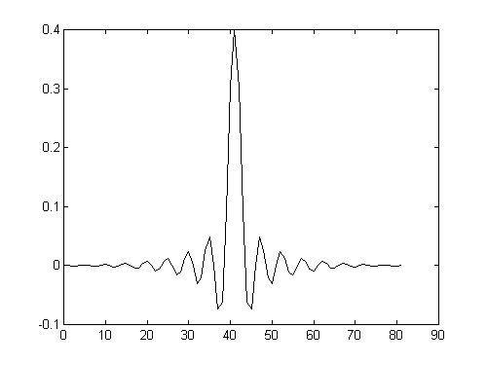
Paso 3: De la atenuación deseada elegir la ventana, En este caso se elige la ventana de hamming;
Paso 4: desde la región de transición se elige la N de la respuesta impulsiva. Elegir un número impar N tal que:
Se elige N=81, lo cual da un desplazamiento de L=40.
Finalmente la respuesta impulsiva del filtro

Slide 19
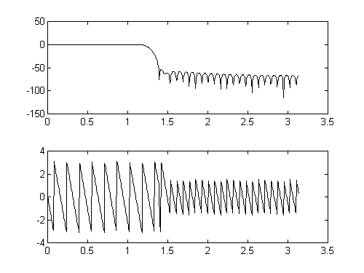
La respuesta en frecuencia del filtro:

Slide 20
Ejemplo: diseñar un filtro ideal, el cual aproxime un diferenciador.
Especificaciones:
Respuesta en frecuencia deseada:
Frecuencia de muestreo:
Atenuación en la banda de rechazo, mayor o igual a 50dB.
Solución.
Paso 1. Convertir a frecuencia digital

Slide 21
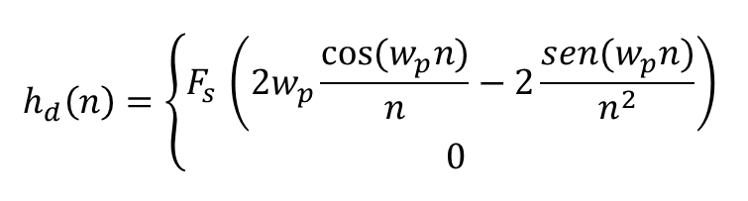
Paso 2: determinar la respuesta impulsiva ideal
Desde las tablas de integración o la integración por partes,
resolviendo
Si n≠0
Si n=0

Slide 22

Paso 3. De la atenuación dada, se utiliza la ventana de Blackman. Esta ventana tiene una región de transición de . De la región de transición especificada, se resuelve para obtener N,
Lo cual da . . Se elige N impar, por ejemplo, N=121, es decir. L=60.
Paso 4. Finalmente resulta

Slide 23
Respuesta en Frecuencia
Respuesta impulsiva h(n)

